Slide 1
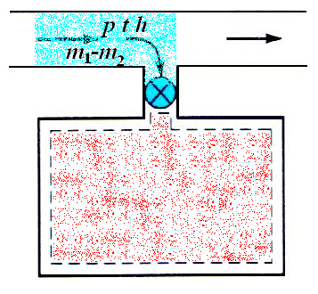
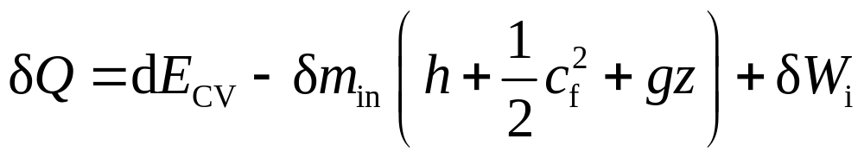
A4333771
充气问题（延伸）
已知储气罐中原有的空气质量
m₁，热力学能u₁，压力p₁，温度
T₁。充气后，储气罐内气体质量
为m₂，热力学能u₂，忽略动能差
与位能差，且容器为刚性绝热。
导出u₂与h的关系式 。
解
方法一
取气罐为系统。考虑一股流体流入，无流出

Slide 2

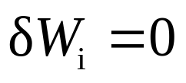
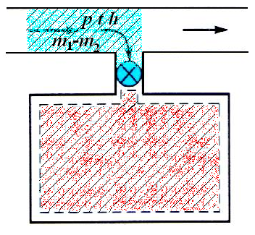
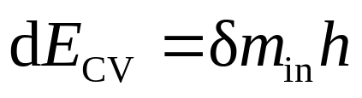
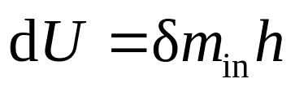
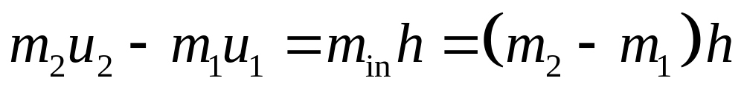
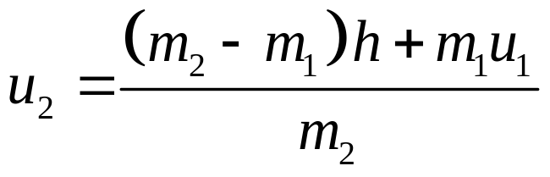
容器为刚性绝热
忽略气体动能和位能
容器 静止
积分

Slide 3
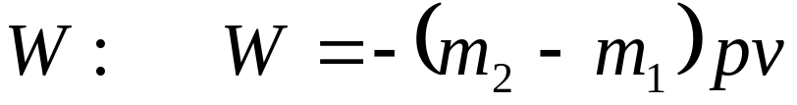
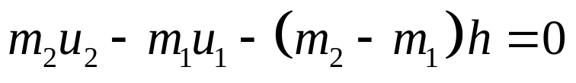

方法二
取终态时气罐内全部（m₂）空气为封闭系
闭口系能量方程 Q =ΔU+W
Q：容器刚性绝热充入气体与管内气体温度相等
Q = 0

Slide 4

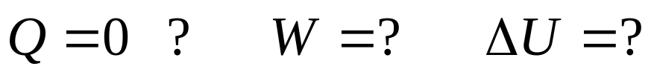
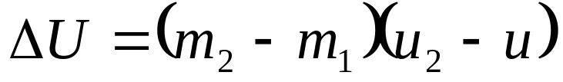
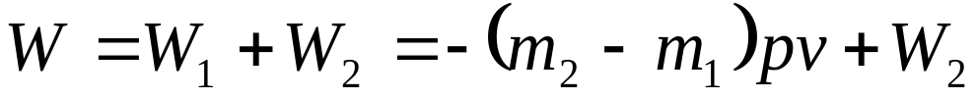
方法三
取充入气罐的m₂-m₁空气为闭口系
与管内气体交换的功
与原在容器内气体交换的功
据题意仅与原在容器内的气体换热

Slide 5
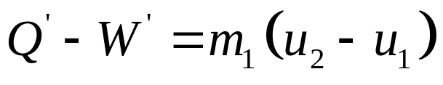
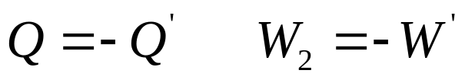
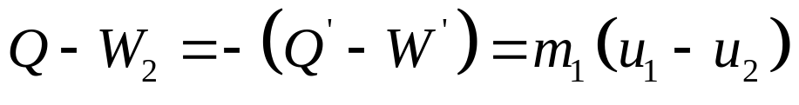

另取原罐内m₁kg空气为闭口系，则
代入（A）式，整理得
讨论：
若气缸顶部有无摩擦、不计质量及充分导热的活塞，
结果如何？
返回
—解法三即可认为是这种情况，故无影响。

